Slide 1
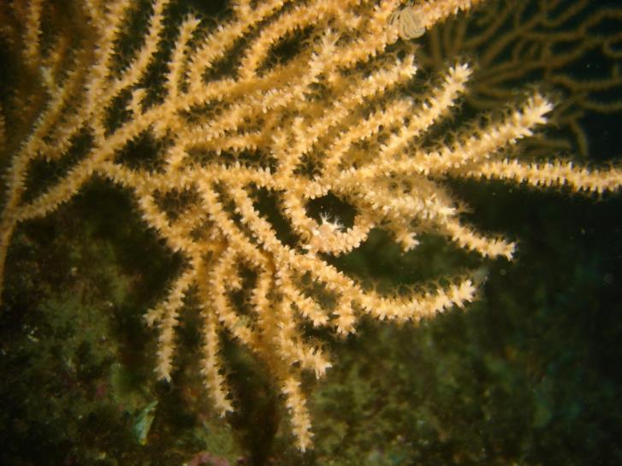
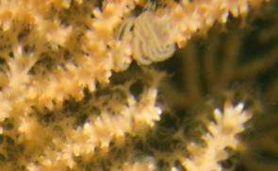
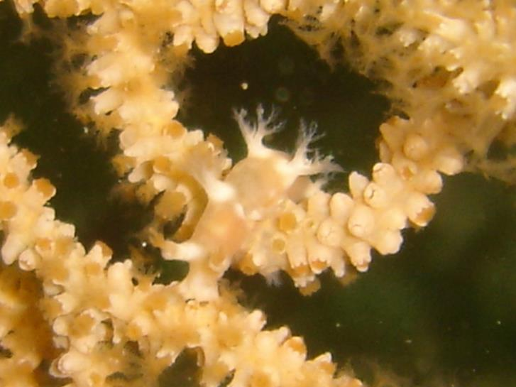
Janvier 21
La tritonia des gorgones
Cette tritonia est présente en Atlantique, en Manche et en mer du Nord ainsi que dans le bassin nord de la Méditerranée. On la trouve sur les parois rocheuses où poussent les gorgones sur lesquelles elle vit. Elle est présente jusqu’à une profondeur de 40m.
Ce nudibranche (cette famille est communément appelée limace de mer) mesure généralement entre 25 et 30mm de longueur mais il peut atteindre 35mm. Il possède sur le dos 8 appendices (cérates) ressemblant aux polypes des gorgones sur lesquelles il vit. Sa couleur est la même que la gorgone qui lui sert de logement. Ce mimétisme lui permet de se cacher efficacement et rend difficile son observation.
La tritonia des gorgones est carnivore, elle se nourrit des polypes des gorgones sur lesquelles elle passe son temps. Elle râpe sa nourriture avec sa radula (langue râpeuse commune aux mollusques) qui possède 30 rangées de dents.
Cette tritonia est hermaphrodite. Lors de la reproduction, les deux individus placés tête-bêche se transmettent mutuellement des gamètes mâles qui féconderont les gamètes femelles situées dans une poche particulière. La ponte qui a lieu d’avril à juillet forme un cordon enroulé sur plusieurs tours autour d'une branche de la gorgone. Après l’éclosion, les larves nagent librement avant de devenir des larves planctoniques puis de se déposer sur le fond.
On observe souvent cette tritonia enroulée comme un serpent autour d’une branche de gorgones.
Ponte
Origine du nom :
Son nom courant vient de son nom scientifique Tritonia : du latin Triton, dieu de la mer. « des gorgones » est lié à sa présence permanente sur les gorgones.
Tritonia des gorgones =
gorgonian Tritonia
Source : site doris.FFESSM.fr

